Slide 1
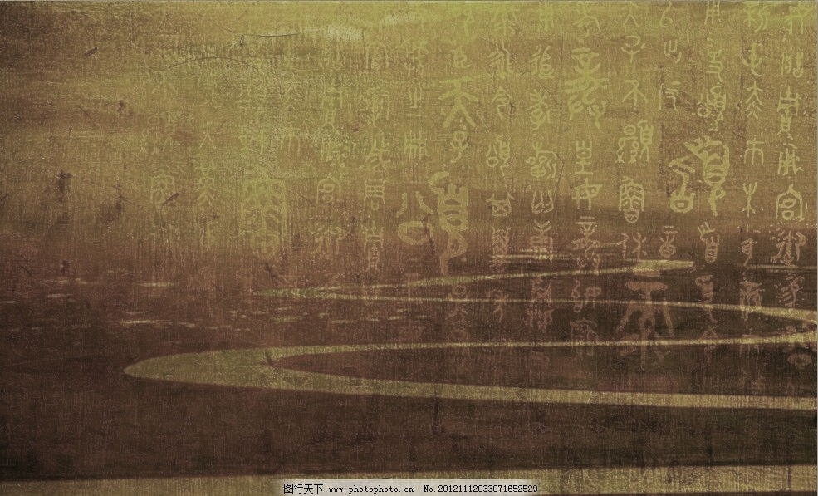
以学定教在高中历史教学
应用中的尝试与思考
一、基于历史教学的尝试
二、基于新形式作业的尝试
三、教学实践中的收获和反思
主讲人：史彬
2021年1月8日

Slide 2
一、基于历史教学的尝试
Part1.什么是以学定教
Part2.课前的以学定教—布置预习
Part 3.课中的以学定教—思考中的学习
Part 4.课后的以学定教
—课后思考题是问题的延伸
—以活泼多样的作业形式优化教学

Slide 3
Part 1 什么是以学定教
所谓以学定教就是依据学情确定教学的起点、方法和策略。
这里的学情包括学生的知识、能力基础，学生的年龄段认知水准，学生课前的预习程度，学生对新知的情绪状态等学习主体的基本情况。
而“定教”，就是确定教学的起点不过低或过高，在恰当的起点上选择最优的教学方法，运用一定的教学艺术，让每一位学生达到最优化的发展。

Slide 4
Part 2 课前的以学定教—布置预习
1. 问题导学：所谓的“问题导学”是指教师课前充分考虑教材知识和学生的认知水平与思维特点，科学地、有针对性地设计问题，让学生带着问题去学习，用问题的解决完成自学任务。

Slide 5
Part 2 课前的以学定教—布置预习
2. 发放导学案：课前发放导学提纲，导学提纲主要包括四个问题
（1）学习重点和难点；课标内容展示。
（2）基本知识点；关于本节课的框架结构。
（3）老师的问题；由老师结合课程标准重难点和学生已有的知识提出深层次的问题。
（4）我（学生）的问题：由学生记录自学中的疑惑，。学生四人一组在组长带领下通读即将学习的课文内容，自觉尝试运用课文内容的相关知识、方法去完成导学提纲中的问题。

Slide 6
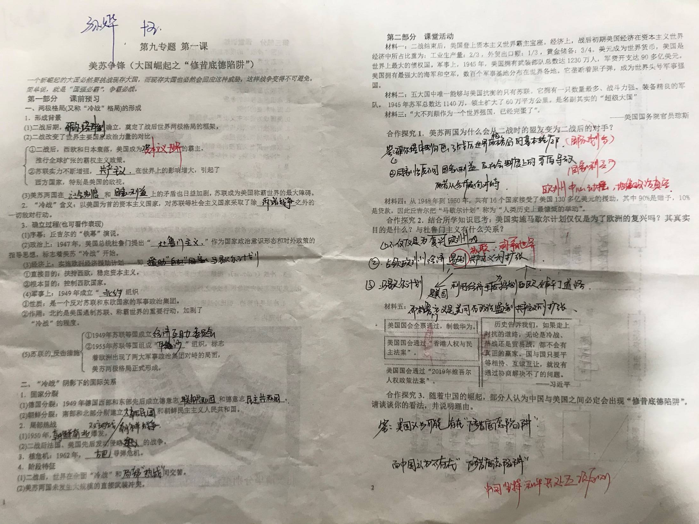
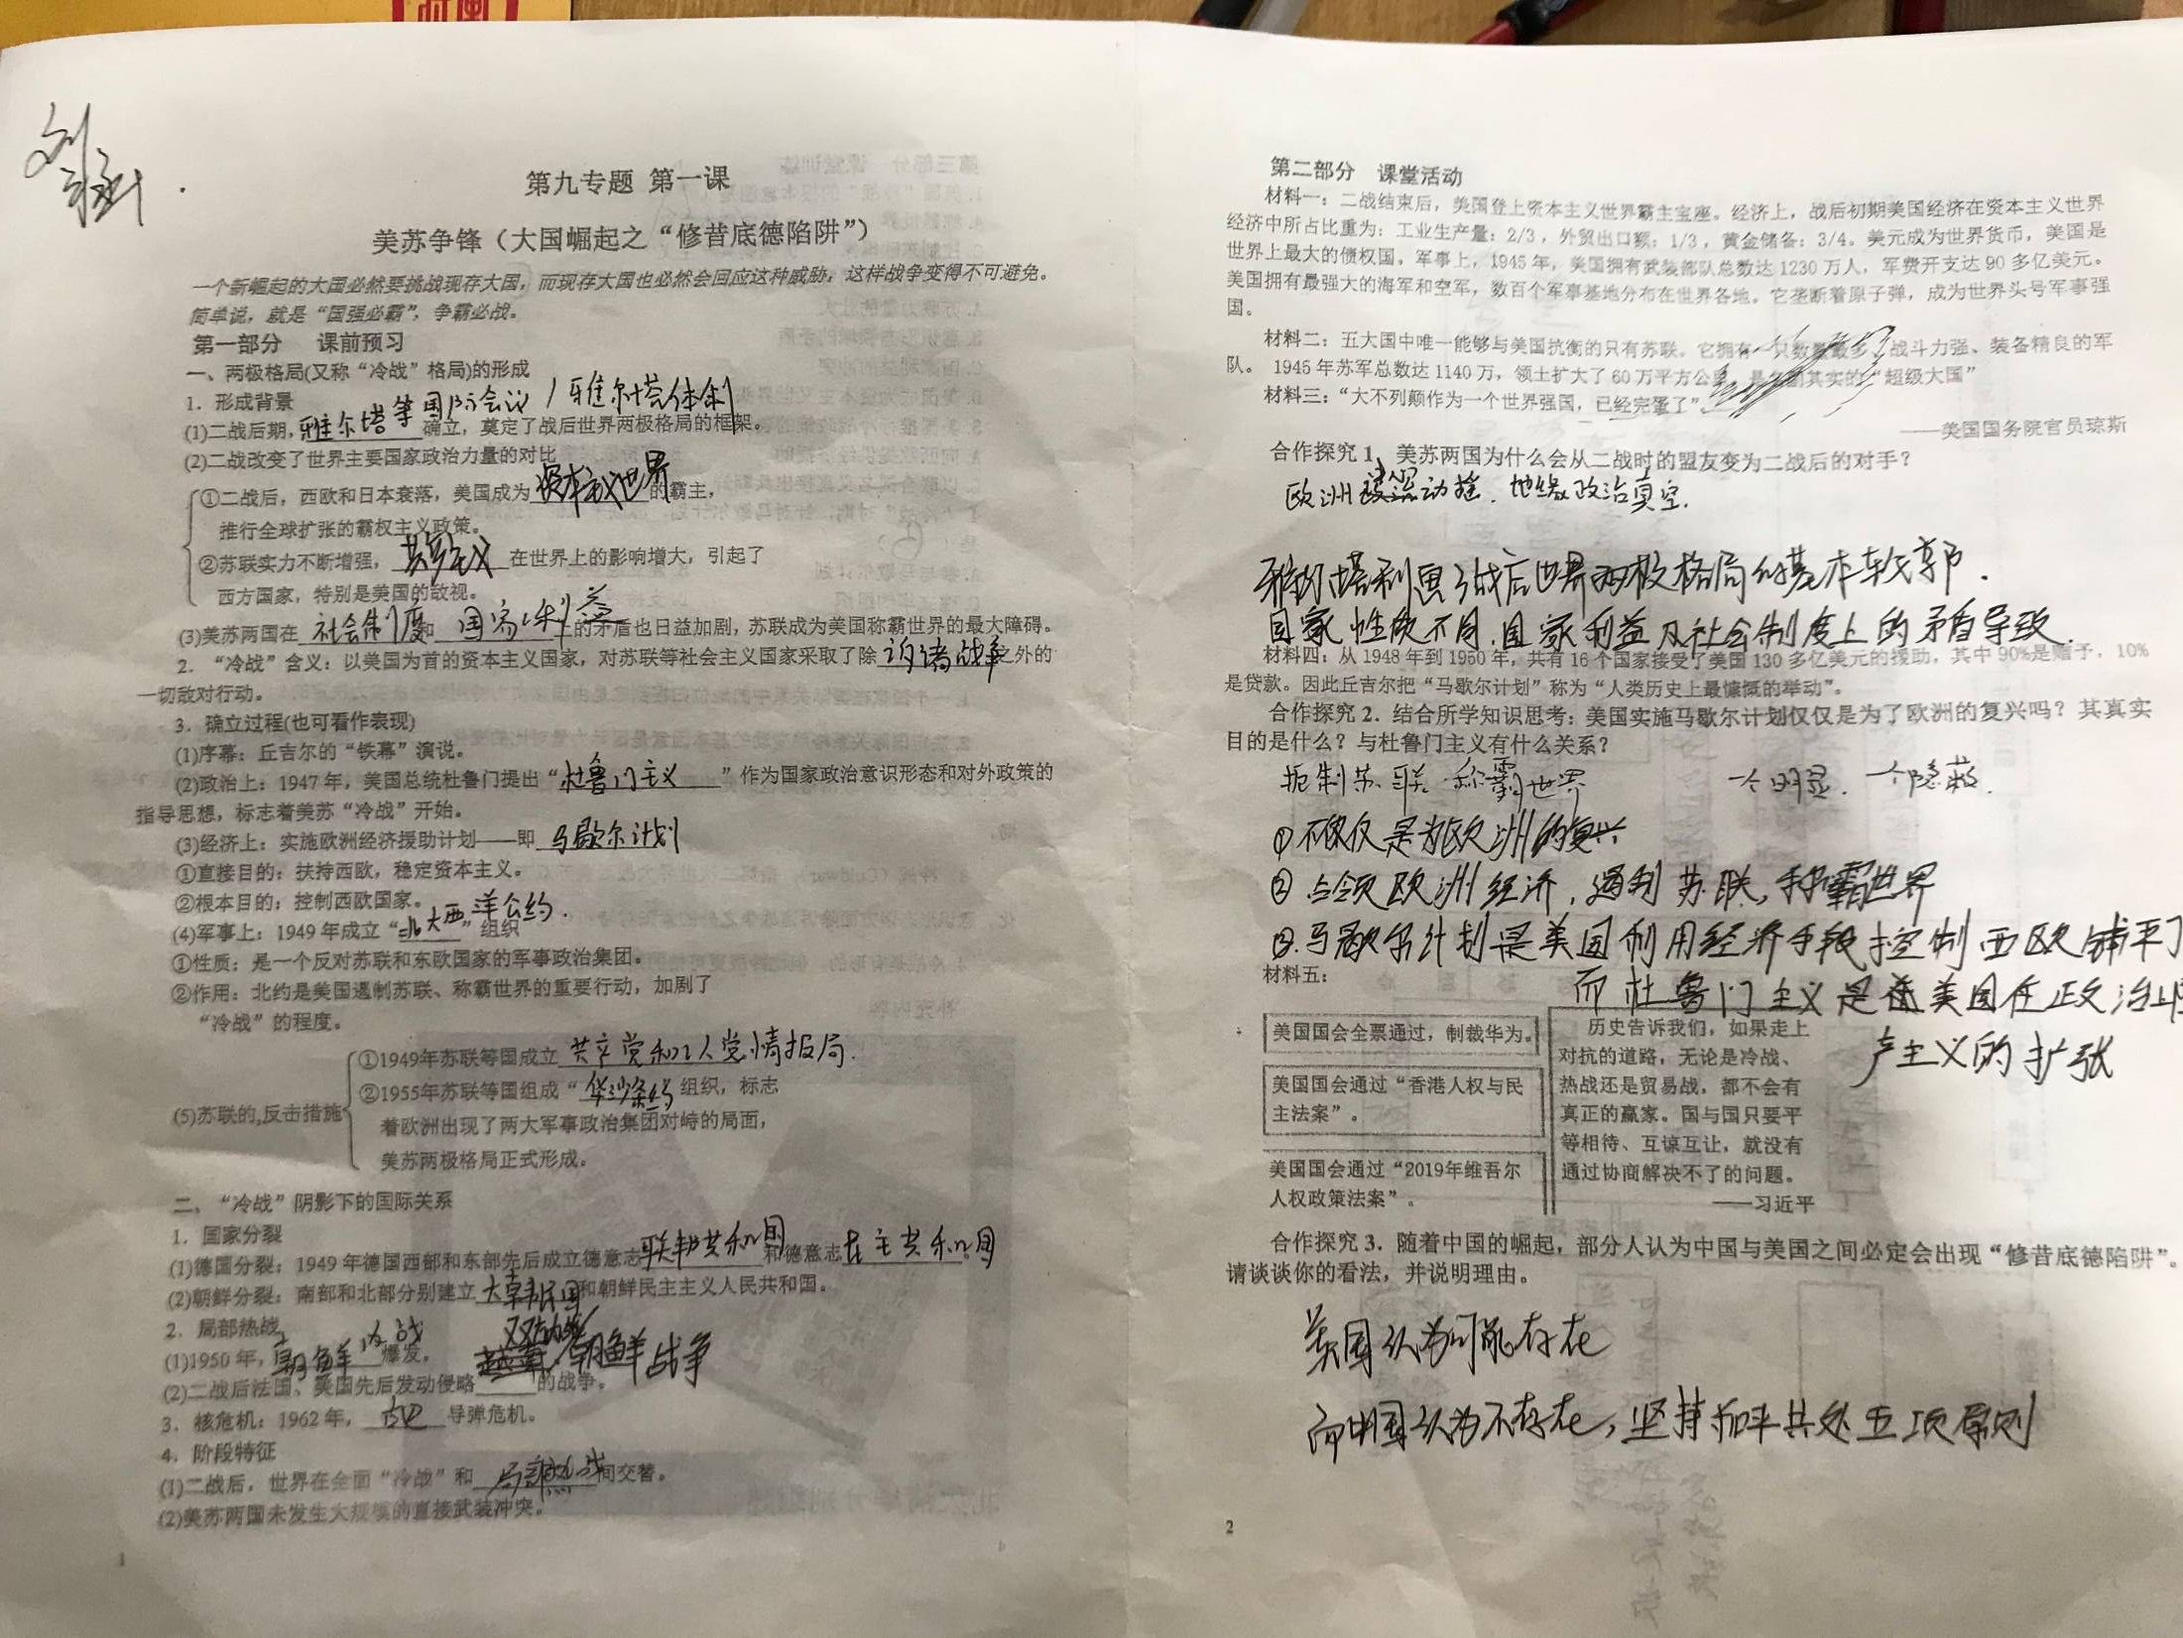
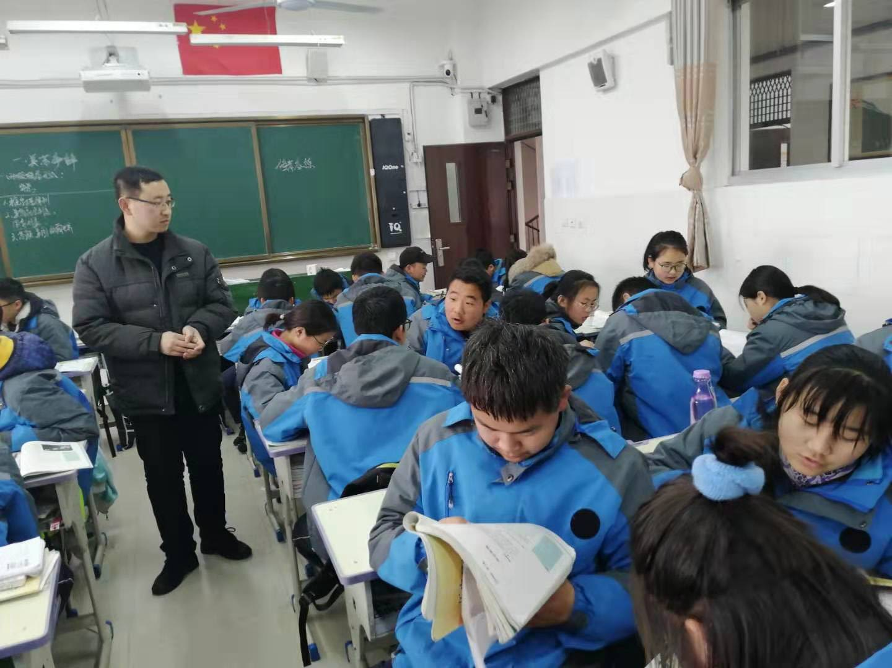
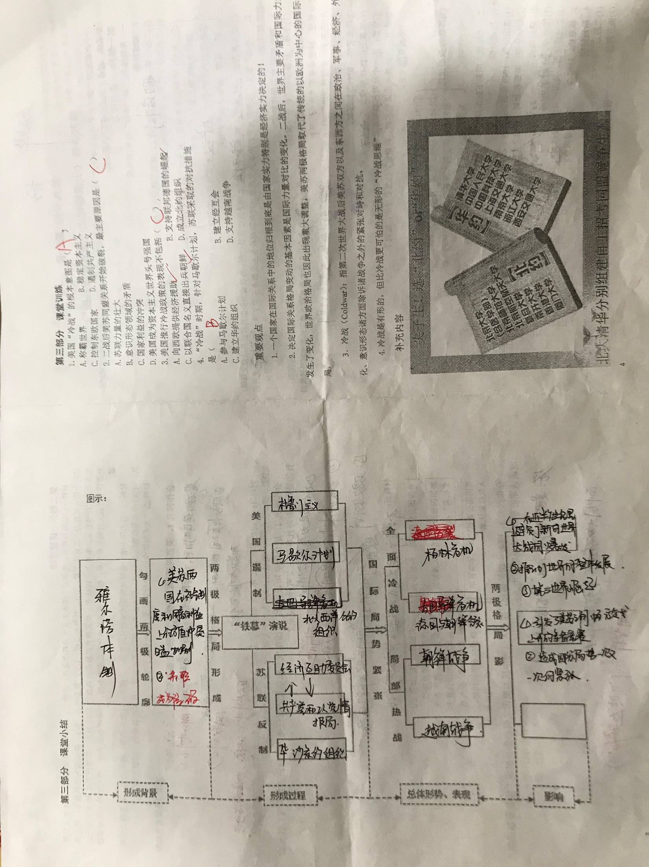

Slide 7
Part 3 课中的以学定教—思考中的学习
所谓的问题探究指以问题为主线引导学生在学习和发现中，获取新知识，勇于提出学习中出现的问题，合作交流，讨论探究，师生积极互动，共同完成教与学的任务。这是实施问题教学法的中心环节。
1，让学生交流学习的收获，检查自学的效果。
2，通过历史问题情境的设置，由浅入深，启发学生的思维，完成教学重点和难点。
3，最后，鼓励学生质疑。

Slide 8
Part 4 课后的以学定教
1.课后思考题是问题的延伸
如在学完“经济危机”这一内容时，我提出一些课后思考题：
1、谈谈今天的金融危机对我们生活的影响。
2、与1929—1933年金融危机相比有何异同。
3、你认为我们应该如何应对经济危机以减少经济危机对我们的损失。

Slide 9
Part 4 课后的以学定教
2. 以活泼多样的作业形式优化教学
传统的历史作业，不同程度存在着‘重结论，轻过程’‘重记忆，轻思考’‘重积累，轻运用’的现象，这样的作业只能起帮助学生巩固所学知识并逐渐达到熟练的作用，而无法达到培养学生创新意识和事件能力的目的。”
那么新形式的作业有哪些？

Slide 10

二、基于新形式作业的尝试
Part 1. 以学生喜闻乐见的形式来完成
Part2. 图表化的思维导图
Part 3. 引入新材料巧设疑问
Part 4. 展现学生想象力创造力的作业

Slide 11
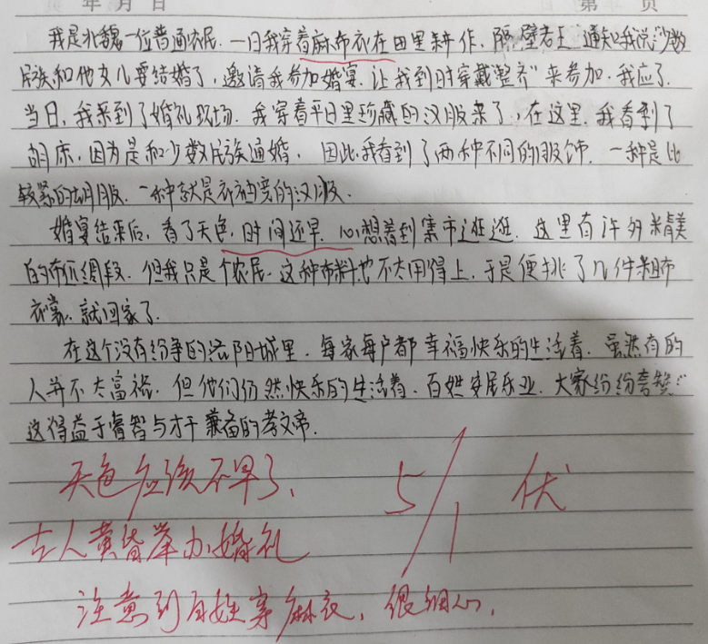
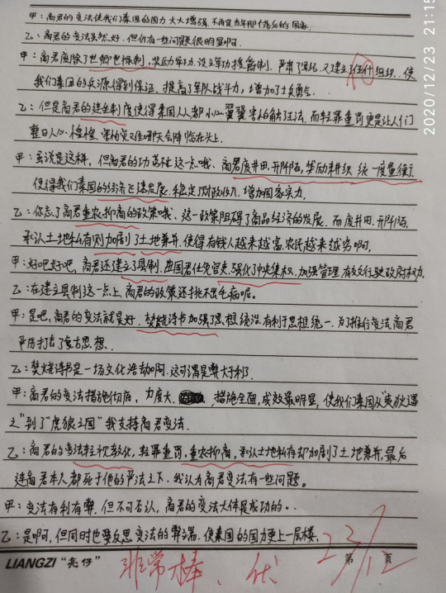
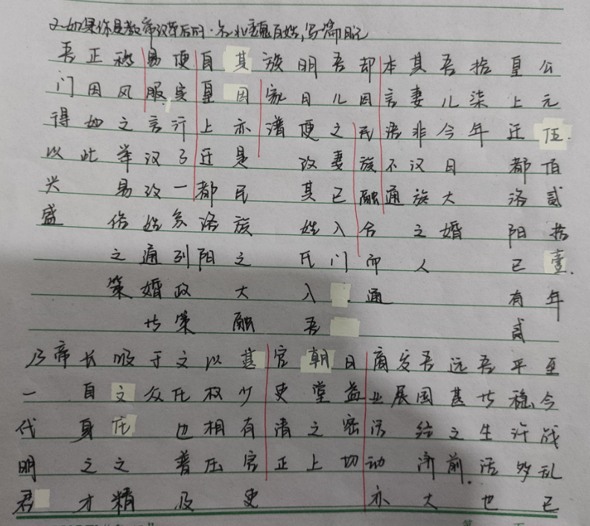
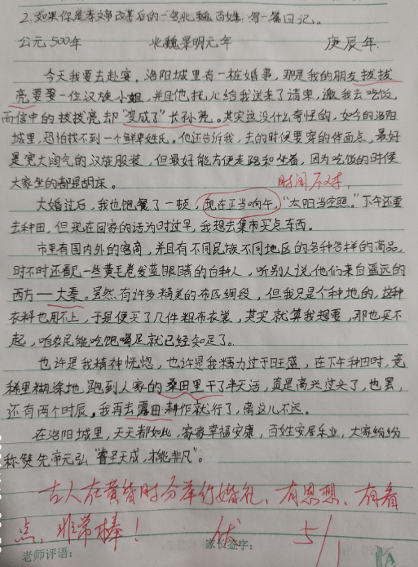
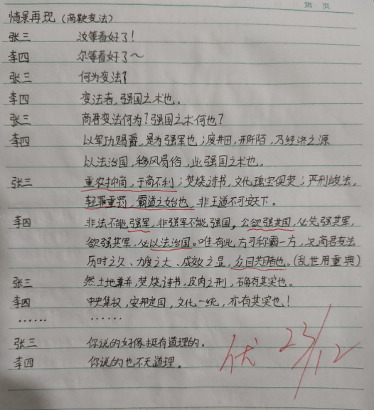
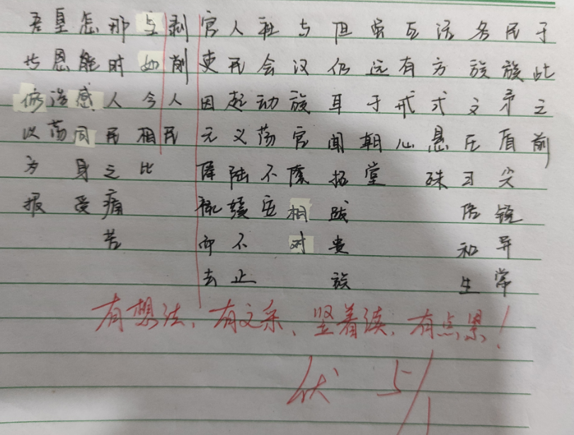
Part 1 以学生喜闻乐见的形式来完成

Slide 12
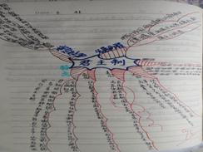
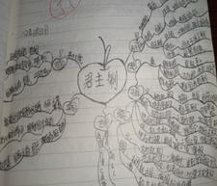
Part 2 图表化的思维导图

Slide 13
Part 3 引如新材料巧设疑问
33．（14分）中国共产党——中国最牛创业团队！这是一支拥有近百年历史的创业团队。
材料一 1921年，初创团队在上海召开团队成立的第一次筹备会，在上海召开期间被同行业垄断对手不断地干扰，后转移至一艘船上顺利完成注册。初期注册资本接近为零，靠着马恩列的商业计划书，拿到了北极熊创投的天使轮和A轮。
1924年，为了打破传统行业的垄断，联合了友商发起新战略，但是由于友商的恶意陷害和投机行为，造成了最终计划的失败。
——改编自网络帖子《不服不行，这才是世界上最牛
的创业团队！》
（1）材料一中的“联合友商发起新战略”指什么事情？材料二中的“项目地推”实践中，公司逐渐形成了“武装割据理论”，理论内容是什么？（3分）

Slide 14
Part 3 引如新材料巧设疑问
材料二
1935年，在多次项目地推受到竞争对手打击之后，纠正了团队内海归所领导的错误路线， 选出了行业内天才CEO作为领导核心。
1937年，东洋大财团妄图以强力的措施兼并中国市场，消灭在中国市场的竞争对手。团队上下联合一切力量，巩固用户市场。
——改编自网络帖子《不服不行，这才是世界上最牛的创业团队！》
（2）材料二的面对东洋大财阀兼并，公司形成什么理论，理论指出中国革命的步骤、革命对象、革命前途分别是什么？（4分）

Slide 15
Part 3 引如新材料巧设疑问
材料四
1978年，几位公司早期联合创始人临危受命决定复出，将整个战略目标转移至提升用户体验和实现利润增长上，采取资本入股、商品入股、技术入股等方式，开放引入国外投资机构的模式。
1992年，转变了持续数十年的公司管理体制，开展公司市场化发展。
1997年和1999年，成功地收回被国外集团长期兼并的两个子公司。
目前市值突破11万亿美金，居全球第二。在公司创立101年之际，将迎来第二十次公司董事会，预祝大会成功。
——改编自网络帖子《不服不行，这才是世界上最牛的创业团队！》
（4）材料四中，公司逐渐认识到社会主义的本质是什么？1992年公司市场化发展，明确的经济体制改革目标是什么？（3分）

Slide 16
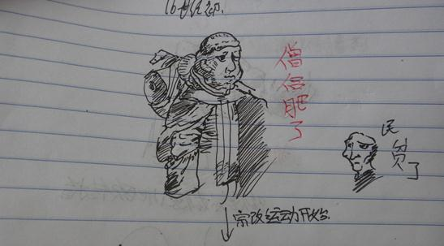
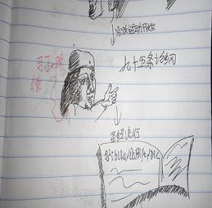
Part4 展示学生想象力创造力的作业

Slide 17
三、教学实践中的收获和反思
Part1.教学实践中的收获
Part2.学生合作学习的技能需加强
Part 3.正确处理好“收”与“放”的关系
Part 4.主动性与被动性的问题

Slide 18
Part 1 教学实践中的收获
通过在历史课中应用以学定教的尝试，我认识到学生的学习由被动学习状态转变为主动参与，自主学习，合作交流。
合作学习可以有效地促进学生主体性的发展，培养学生的责任感和合作精神，激发学生成功和创新意识，建立师生之间相互尊重，相互配合，相互理解的良好教学环境。只有引导学生去发现问题，探究解决问题，把时间和空间留给学生，
让学生真正成为学习的主人，才能使合作学习在历史教学中发挥其应有的作用。

Slide 19
Part 2 学生合作学习的技能需加强
在教学中实施合作学习，首先要注意培养学生的合 作技能，帮助学生认识到掌握合作技能的重要性，训练学习“接受他人见解”的技能。
在历史教学中给学生创造运用历史技能的情境，鼓励别人参与，同时给学生提供在历史学习中进行社交的机会，培养其社交技能，并及时提供反馈信息。

Slide 20
Part 3 正确处理好“收”与“放”的关系
“收”就是统一、集中的教学；
“放”就是学生学习的自主空间。
以学定教把学习的主动权交给学生，让学生有更多的学习空间和自由分配的时间。这种教学思路并不是“放羊式”教学，而是通过群体的合作学习，培养学生自主探究，自主学练、自主解决问题的方法和能力，培养其合作的能力和创新的精神。所以在历史教学中要做到“严而不死，活而不乱”、收得及时，放得灵活，收放结合。

Slide 21
Part 4 主动性与被动性的问题
（1）问题教学法所倡导的主动性与操作过程中的被动性之间存在矛盾，学生由于分析问题，理解问题能力有限，回答问题不着边际等等。
（2）小组内个别学生主动学习（回答问题，讲解习题积极踊跃）与部分学生被动学习（沉默应付）形成鲜明对比。
以上问题有待于我继续努力，不断探索。

Slide 22

最后
不要因为看到希望而坚持，
而要因为坚持才看到希望。

